Slide 1



Chào mừng các con đến với môn ĐẠO ĐỨC
Lớp 2
LAN HƯƠNG
035.447.3852

Slide 2

BÀI 1
1
VẺ ĐẸP QUÊ HƯƠNG EM
(tiết 1)
HƯƠNG

Slide 3

YÊU CẦU CẦN ĐẠT
1
Nêu được địa chỉ quê hương mình, bước đầu nhận biết vẻ đẹp quê hương mình.
2
Vận dụng giới thiệu với mọi người vẻ đẹp quê hương mình.
3
Hình thành phẩm chất yêu nước, trách nhiệm, chăm chỉ.

Slide 4


Slide 5

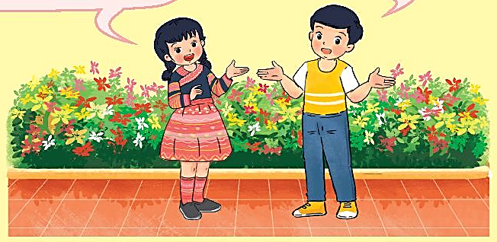
KHÁM PHÁ
Tớ là Huy, tớ ở phường Lê Mao, thành phố Vinh, tỉnh Nghệ An.
1
Quan sát tranh và trả lời câu hỏi:
Tớ là Lan, quê tớ ở xã Lũng Cú, huyện Đồng Văn, tỉnh Hà Giang
- Các bạn trong tranh đang làm gì?
- Hãy giới thiệu về địa chỉ quê hương em
+ Giới thiệu tên mình
+ Địa chỉ quê: Xã, huyện, tỉnh (thành phố)

Slide 6
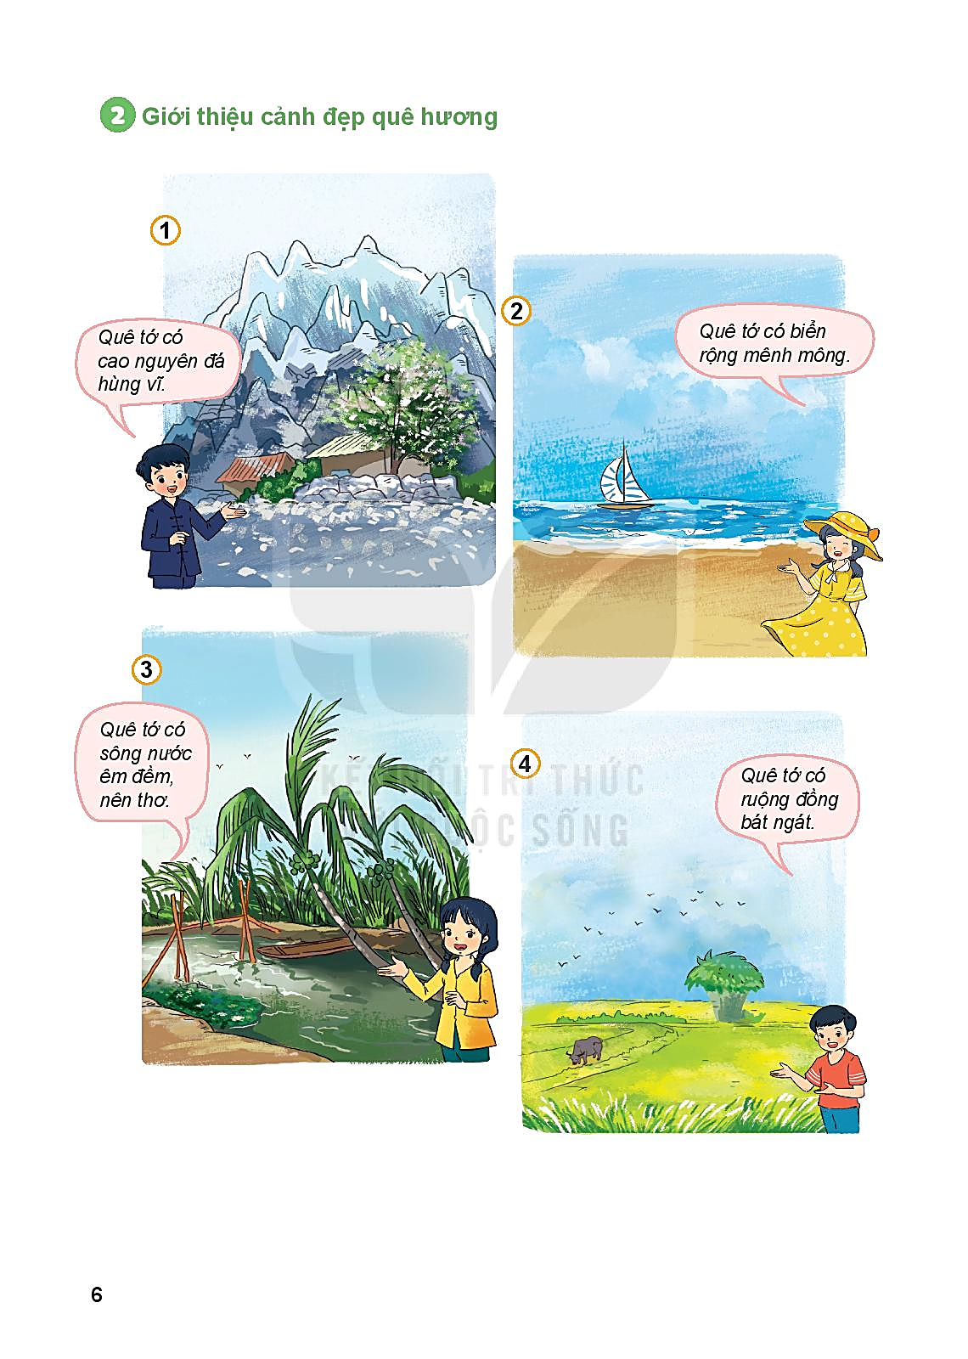
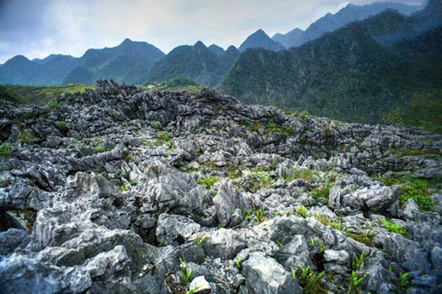
KHÁM PHÁ
2
Giới thiệu cảnh đẹp quê hương.
- Các tỉnh vùng núi phía bắc

Slide 7

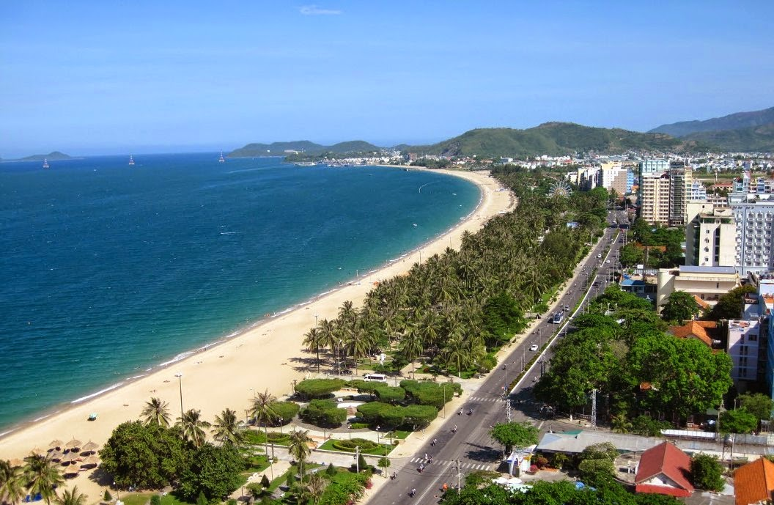
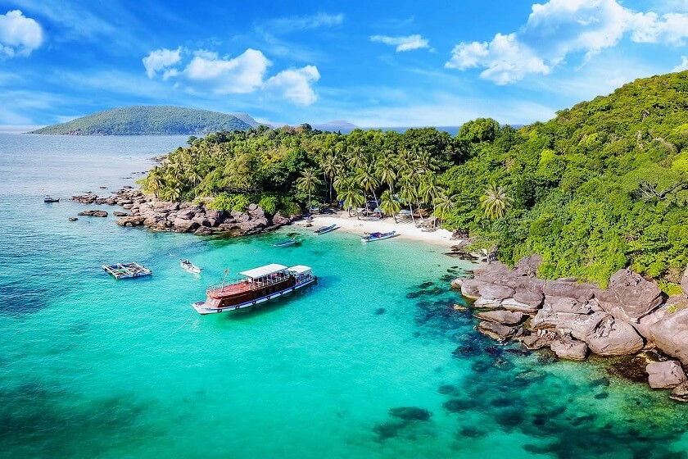
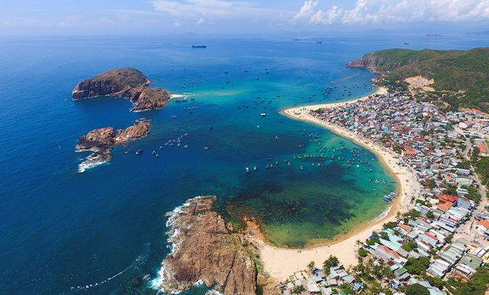
KHÁM PHÁ
2
Giới thiệu cảnh đẹp quê hương.
- Các tỉnh ven biển
Quy Nhơn
Nha Trang
HẠ LONG
PHÚ QUỐC

Slide 8


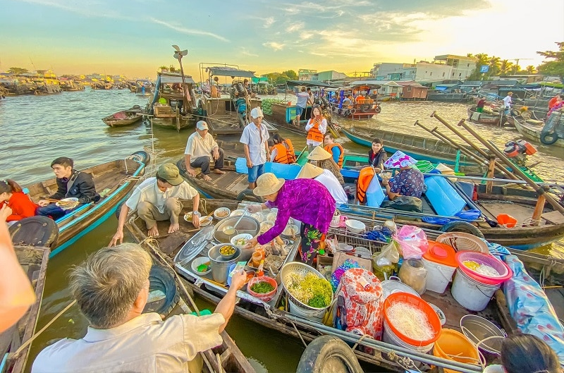

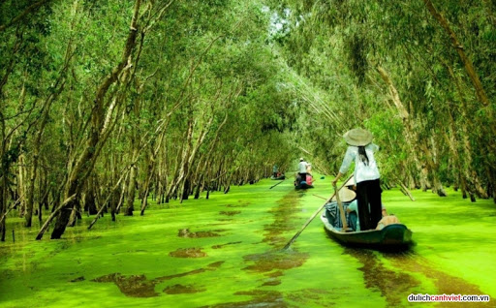
KHÁM PHÁ
2
Giới thiệu cảnh đẹp quê hương.
- Các tỉnh miền tây

Slide 9
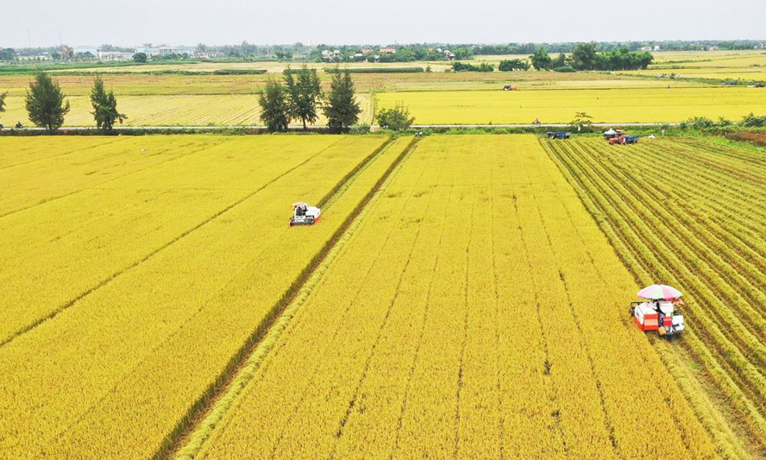
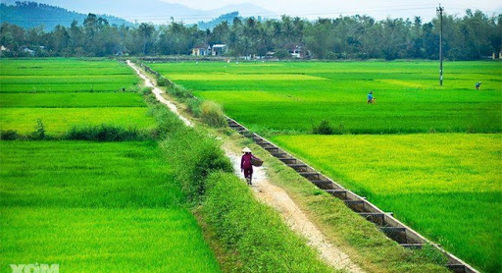
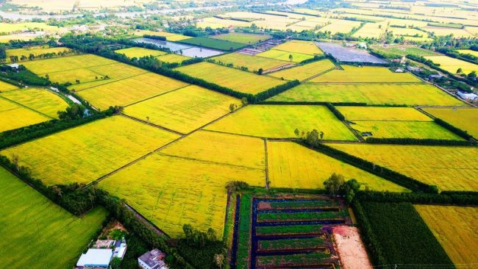
KHÁM PHÁ
2
Giới thiệu cảnh đẹp quê hương.
- Các tỉnh vùng đồng bằng, nông thôn

Slide 10
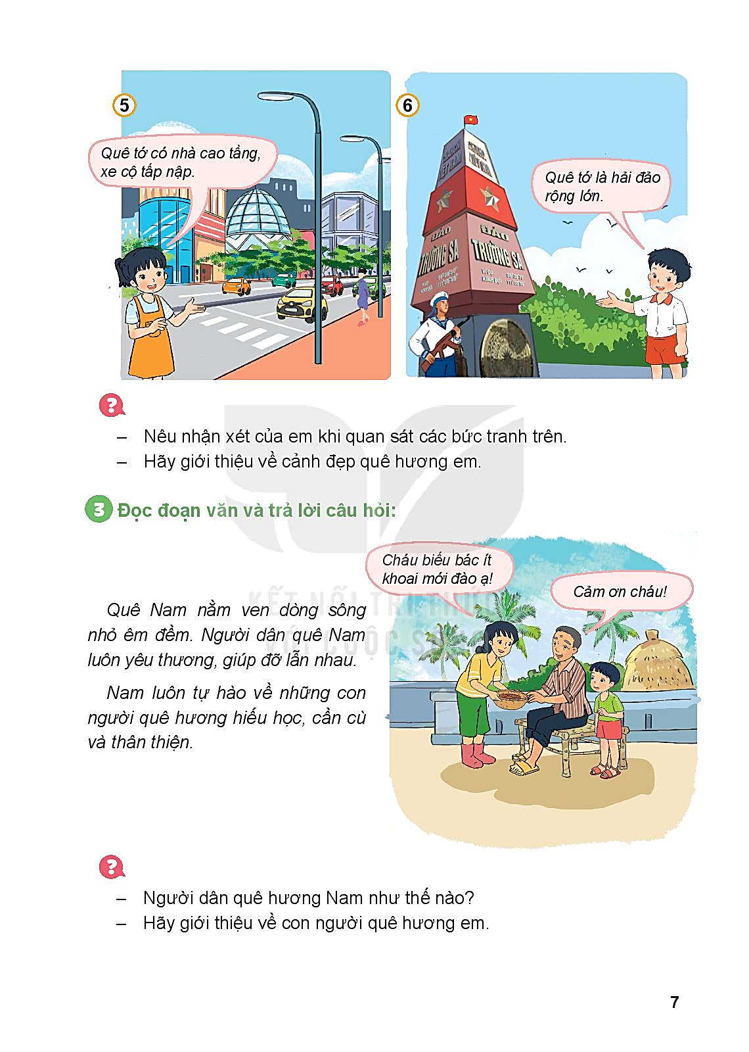

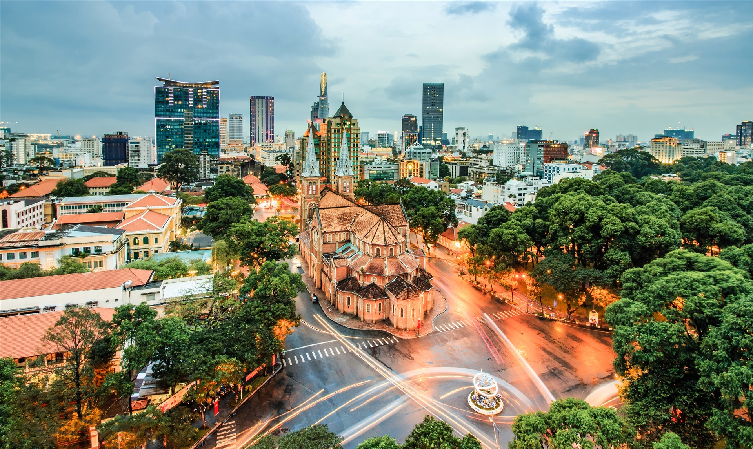
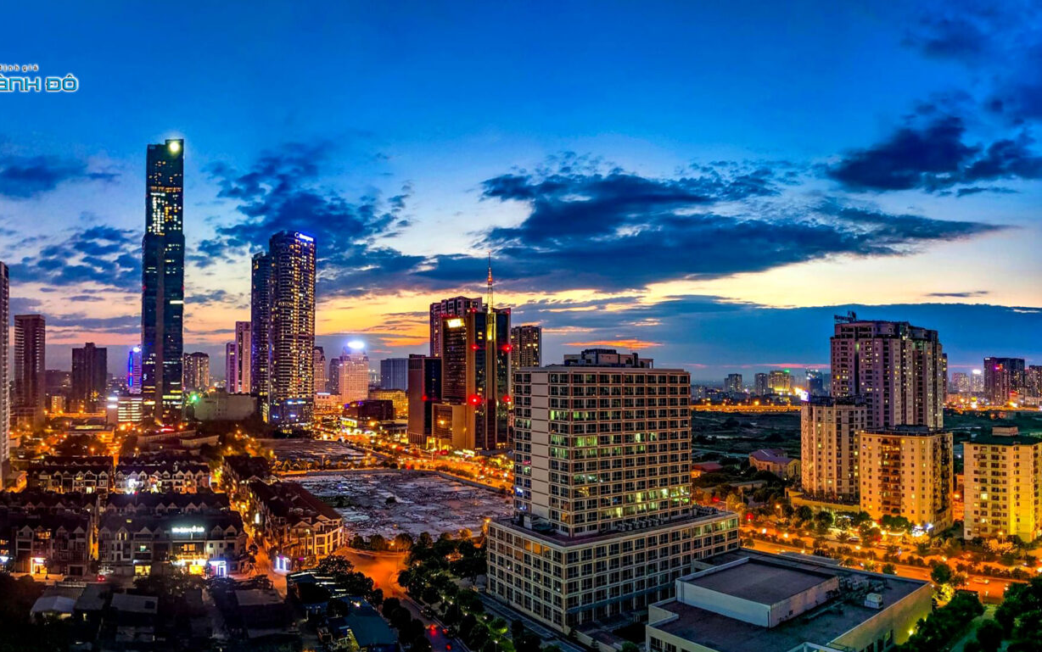
KHÁM PHÁ
2
Giới thiệu cảnh đẹp quê hương.
- Thành phố

Slide 11
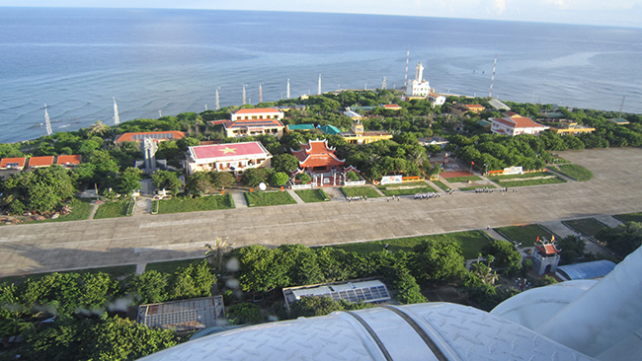
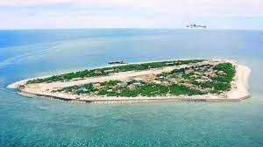
KHÁM PHÁ
2
Giới thiệu cảnh đẹp quê hương.

Slide 12

KHÁM PHÁ
3
Đọc đoạn văn sau và trả lời câu hỏi
Quê Nam nằm ven dòng sông nhỏ êm đềm. Người dân quê Nam luôn yêu thương, giúp đỡ lẫn nhau.
Nam luôn tự hào về những con người quê hương hiếu học, cần cù và thân thiện.
?
Người dân quê hương Nam như thế nào?
Hãy giới thiệu về con người quê hương em.

Slide 13




KẾT NỐI
Giới thiệu về quê hương mình với các bạn trong lớp.
Xem lại bài và chuẩn bị cho tiết học sau.

Slide 14



Hẹn gặp lại các con ở tiết học sau.

